Slide 1
Реализация
магазин с кад. №16:55:010203:690, площадью 156,10 кв.м, и земельного участка с кад. №16:55:010203:680 площадью 380,00 кв.м расположенных по адресу РТ, Бавлинский муниципальный район, г. Бавлы, ул.Первомайская,д.76 «в»

Slide 2
Общая информация
Земельный участок
Здание магазина
Категория земель:
Земли населенных пунктов
Разрешенный вид использования:
Для размещения объектов розничной торговли
Площадь земельного участка:
380 кв. м
Кадастровый номер: 16:55:010203:680
Адрес объекта:
РТ, Бавлинский муниципальный район, г. Бавлы, ул.Первомайская,д.76 «в»
Общая площадь:
156,1 кв. м.
Кадастровый номер:
16:55:010203:690

Slide 3
2. Схема расположения объекта

Slide 4
Реализация:
База в Апастово, 2 складских помещения и проходная общей площадью 1 263 кв.м., расположенные на 2 земельных участках с кад.№№ 16:08:020101:441, 16:08:020101:405 общей площадью 6531кв.м. адрес объекта: Республика Татарстан, Апастовский район, с. Апастово ул. Х.Такташа 1

Slide 5
Общая информация
Земельные участки
Нежилые здания
Категория земель: Земли населенных пунктов Разрешенный вид использования:
Для размещения объектов транспорта (размещение производственной базы)
Площадь земельного участка: 106кв. м
Кадастровый номер: 16:08:020101:441
Кадастровая стоимость: 113 733 руб 00 коп.,
Разрешенный вид использования:
Для иных видов использования, характерных для населенных пунктов (размещение производственной базы)
Площадь земельного участка: 6 425
Кадастровый номер: 16:08:020101:405
1. Нежилое здание Проходная база кадастровый № 16:08:020101:326 | 14,6 кв. м.
2. Нежилое здание Склада ликеро-водочных изделий с теплой стоянкой кадастровый № 16:08:020101:147 | 519,5 кв. м.
3. Нежилое здание склада ликеро-водочных и винных изделий с АБК кадастровый № 16:08:020101:146 | 728,9 кв. м.
Итого общая площадь строений | 1 263 кв.м.

Slide 6
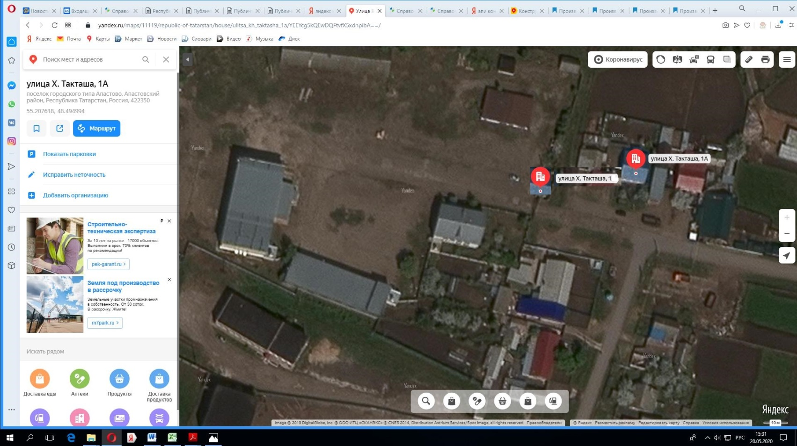
2. Схема расположения объекта

Slide 7
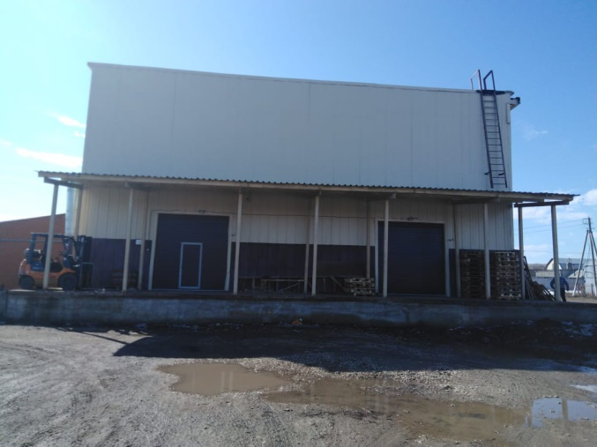
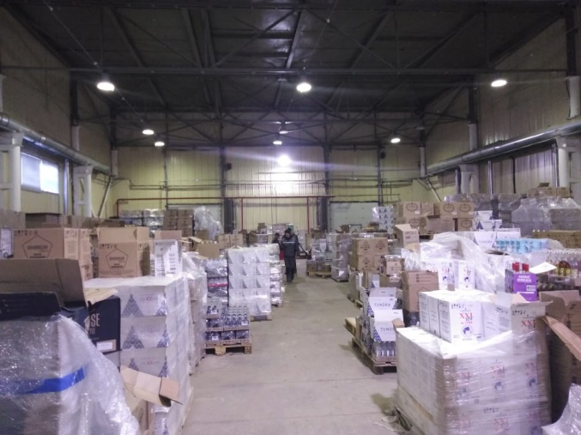
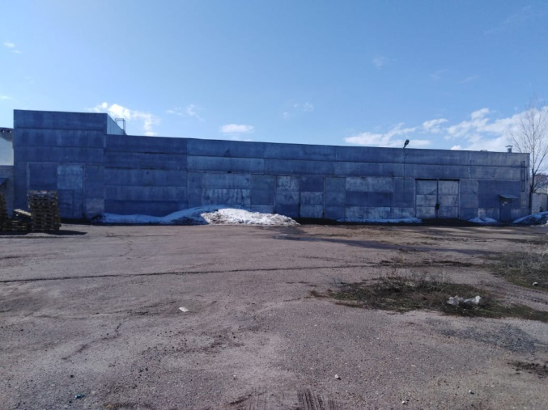
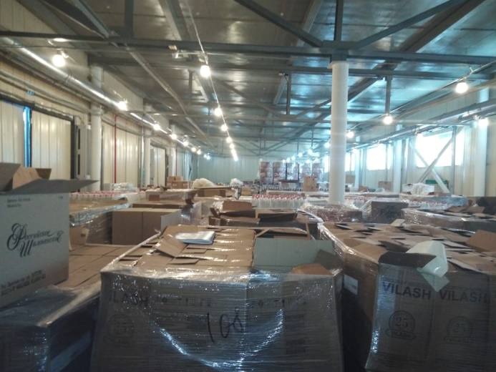
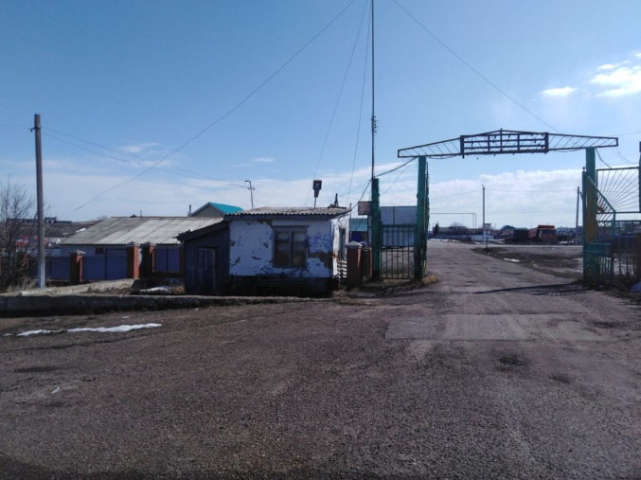
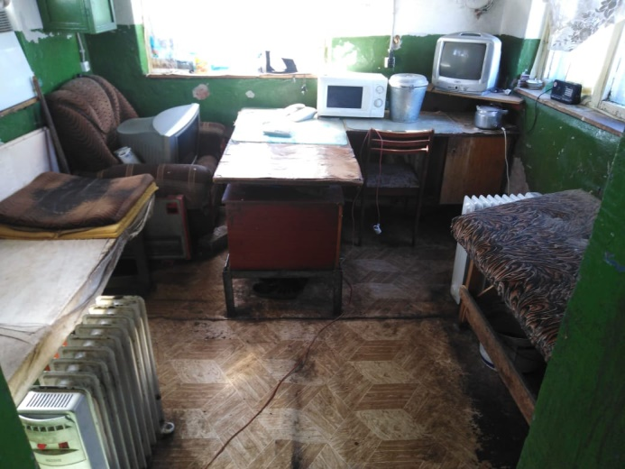
3. Фотографии объекта

